Slide 1

1
Retrieving Data Using the SQL SELECT Statement

Slide 2
Objetivos
Después de completar esta lección, debería poder hacer lo siguiente:
• Enumerar las capacidades de las instrucciones SELECT de SQL
• Ejecutar una instrucción SELECT básica.
Para extraer datos de la base de datos, debe usar la instrucción SQL SELECT. Sin embargo, es posible que deba restringir las columnas que se muestran.
Esta lección describe la instrucción SELECT que se necesita para realizar estas acciones. Además, es posible que desee crear sentencias SELECT que se puedan usar más de una vez.

Slide 3
Agenda
Sentencia SELECT básica
Expresiones aritméticas y valores NULL en la sentencia SELECT
Alias ​​de columna
Uso de operador de concatenación, cadenas de caracteres literales, operador de comillas alternativo y la palabra clave DISTINCT
Comando DESCRIBE

Slide 4
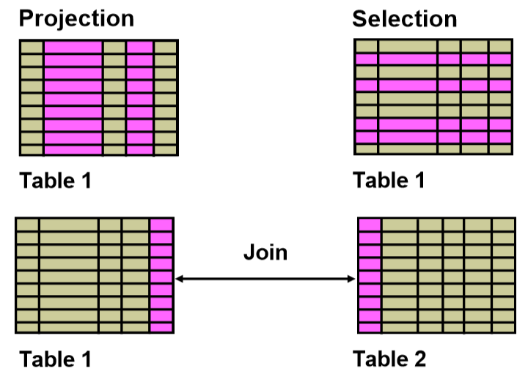
CAPACIDADES DE SENTENCIAS DE SQL SELECT
Una instrucción SELECT recupera información de la base de datos.
Con una instrucción SELECT, puede hacer lo siguiente:
•PROJECTION: seleccione las columnas de una tabla que devuelve una consulta. Selecten pocas o tantas columnas como sea necesario.
• SELECT: seleccione las filas de una tabla que devuelve una consulta. Se pueden usar varios criterios para restringir las filas que se recuperan.
• JOINS: reúne datos almacenados en diferentes tablas especificando el vínculo entre ellos. Las combinaciones de SQL se tratan con más detalle en la lección titulada "Visualización de datos de varias tablas utilizando combinaciones

Slide 5

DECLARACION BASICA SELECT
SELECT .- Identifica las columnas que se mostrarán.
FROM .- Identifica la tabla que contiene esas columnas.

Slide 6
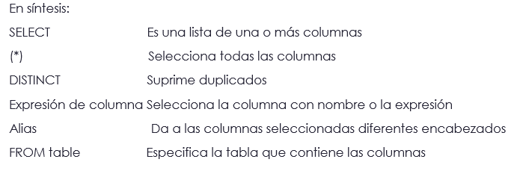
DECLARACION BASICA SELECT
En su forma más simple, una instrucción SELECT debe incluir lo siguiente:
• Una cláusula SELECT, que especifica las columnas que se mostrarán
• Una cláusula FROM, que identifica la tabla que contiene las columnas que se enumeran en la cláusula SELECT
Nota: A lo largo de este curso, las palabras clave, cláusula y estado se usan de la siguiente manera:
• Una palabra clave se refiere a un elemento SQL individual
ejemplo
SELECT y FROM son palabras clave.
• Una cláusula forma parte de una instrucción SQL
ejemplo
SELECT employee_id, last_name, etc.
• Una declaración es una combinación de dos o más cláusulas
ejemplo
SELECCIONAR * FROM Employees

Slide 7
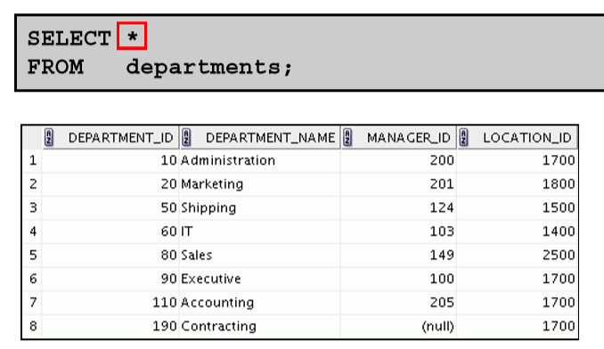
SELECT ALL COLUMS
Puede mostrar todas las columnas de datos en una tabla siguiendo la palabra clave
SELECT con un asterisco (*).
La tabla DEPARTMENT contiene 4 columnas
DEPARTMENT_ID, DEPARTMENT_NAME, MANAGER_ID y LOCATION_ID.
La tabla contiene 8 filas, una para cada departamento. También puede mostrar todas las columnas de la tabla enumerando todas las columnas después de la palabra clave SELECT.
Ejemplo
la siguiente diapositiva muestra todas las columnas y todas las filas de la tabla DEPARTAMENTOS:
SELECT departamento_id, departamento_nombre, manager_id, location_id FROM departamentos;

Slide 8
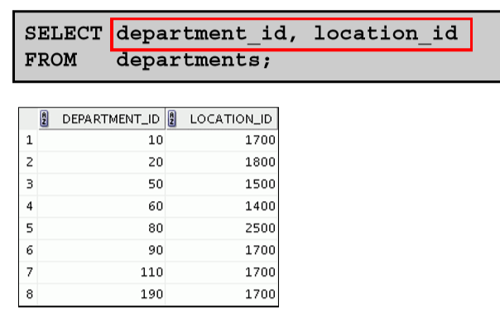
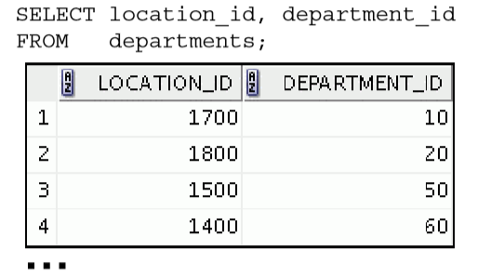
SELECCIONANDO COLUMNAS EN ESPECIFICO
Puede usar la instrucción SELECT para mostrar columnas específicas de la tabla especificando los nombres de columna, separados por comas.
Ejemplo en la diapositiva muestra todos los números de departamento y de ubicación de la tabla DEPARTAMENTOS.
En la cláusula SELECT, especifique las columnas que desea en el orden en que desea que aparezcan en la salida.
Ejemplo, para mostrar la ubicación antes del número de departamento use la siguiente declaración:

Slide 9
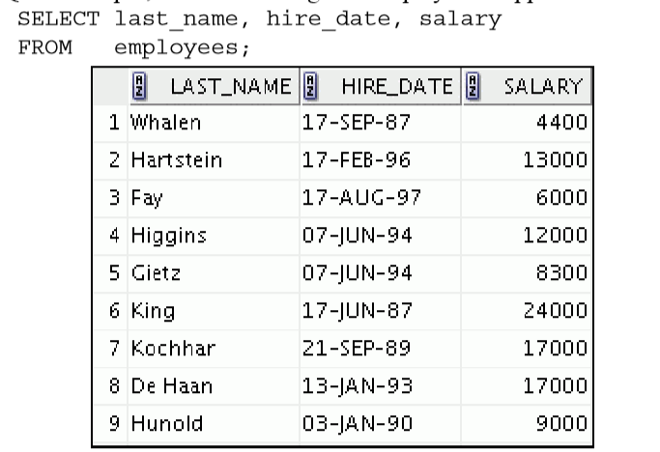
ESCRIBIR DECLARACIONES SQL
Las declaraciones SQL no distinguen entre mayúsculas y minúsculas.
Las declaraciones SQL se pueden ingresar en una o más líneas.
Las palabras clave no se pueden abreviar ni dividir entre líneas.
Las cláusulas generalmente se colocan en líneas separadas.
Las sangrías se utilizan para mejorar la legibilidad.
En SQL Developer, las sentencias SQL pueden terminarse opcionalmente con un punto y coma (;).
Se requieren puntos y comas cuando ejecuta múltiples sentencias SQL.
En SQL * Plus, debe finalizar cada instrucción SQL con un punto y coma (;).

Slide 10
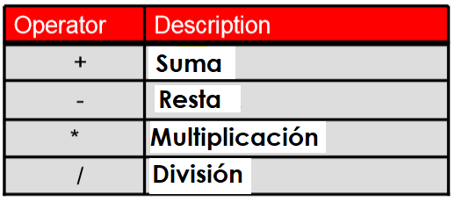
EXPRESIONES ARITMETICAS
Cree expresiones con datos de números y fechas utilizando operadores aritméticos.
Una expresión aritmética puede contener nombres de columna, valores numéricos constantes y operadores aritméticos.
La diapositiva enumera los operadores aritméticos que están disponibles en SQL.
Puede usar operadores aritméticos en cualquier cláusula de una declaración SQL
(excepto la cláusula FROM).
Nota: con los tipos de datos DATE y TIMESTAMP, solo puede usar los operadores de suma y resta.

Slide 11
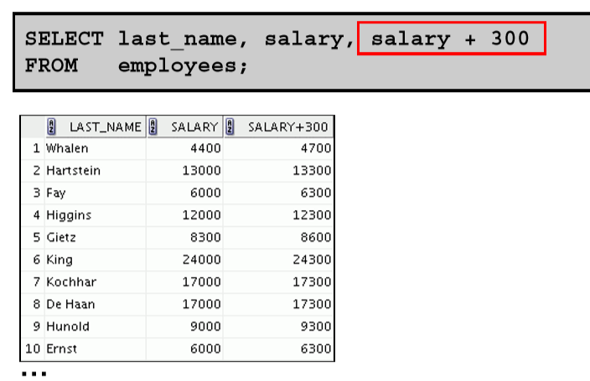
USANDO OPERADORES ARITMETICOS
El ejemplo en la diapositiva usa el operador de suma para calcular un aumento salarial de $ 300 para todos los empleados.
La diapositiva también muestra una columna SALARIO + 300 en la salida.
Tenga en cuenta que la columna calculada resultante, SALARIO + 300, no es una nueva columna en la tabla EMPLEADOS; es solo para exhibición.
Por defecto, el nombre de una nueva columna proviene del cálculo que la generó, en este caso, salario + 300.
Nota: El servidor Oracle ignora los espacios en blanco antes y después del operador aritmético.

Slide 12
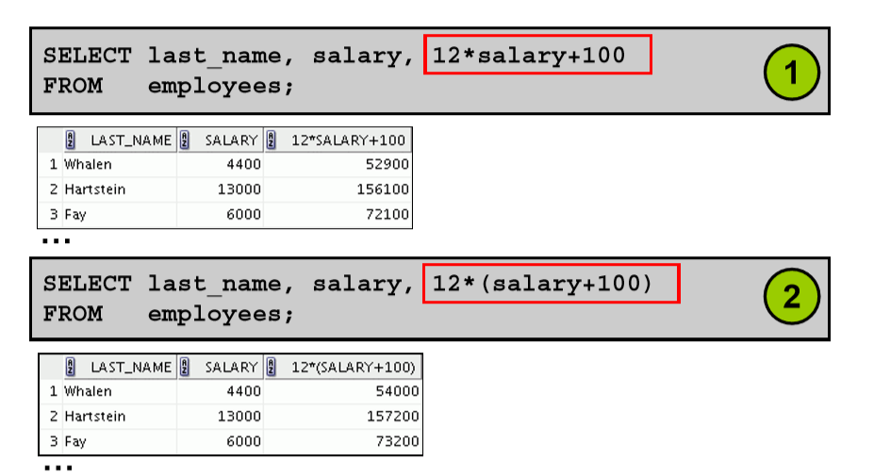
OPERADORES PRESEDENTES
El primer ejemplo en la diapositiva muestra el apellido, el salario y la remuneración anual de los empleados.
Calcula la compensación anual multiplicando el salario mensual por 12, más un bono único de $ 100.
Tenga en cuenta que la multiplicación se realiza antes de la suma.
Nota: Use paréntesis para reforzar el orden estándar de precedencia y para mejorar la claridad. Por ejemplo, la expresión en la diapositiva se puede escribir como (12 * salario) +100 sin ningún cambio en el resultado.

Slide 13
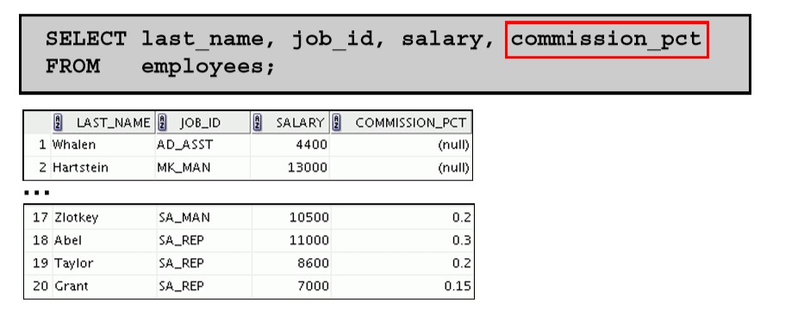
DEFINIENDO VALORES NULOS (NULL)
Nulo es un valor que no está disponible, no asignado, desconocido o inaplicable.
Nulo no es lo mismo que cero o un espacio en blanco

Slide 14
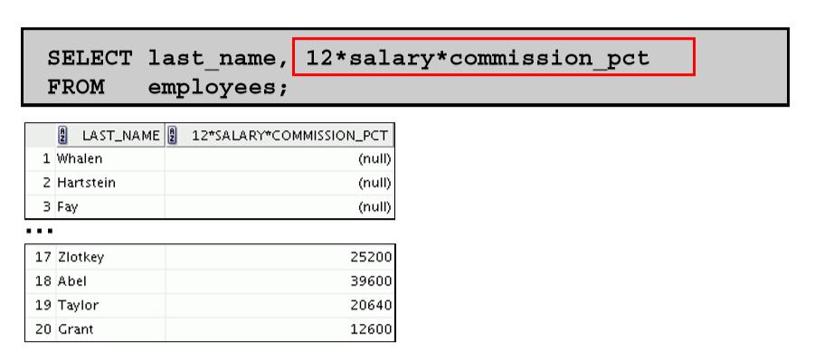
VALORES NULOS EN EXPRESIONES ARITMETICAS
Si cualquier valor de columna en una expresión aritmética es nulo, el resultado es nulo.
Ejemplo:
Si intenta realizar la división por cero, obtendrá un error.
Sin embargo, si divide un número entre nulo, el resultado es nulo o desconocido. En el ejemplo de la diapositiva, el empleado Whalen no recibe ninguna comisión.
Debido a que la columna COMMISSION_PCT en la expresión aritmética es nula, el resultado es nulo.

Slide 15
AGENDA
Sentencia SELECT básica
Expresiones aritméticas y valores NULL en la sentencia SELECT
Alias ​​de columna
Uso del operador de concatenación, cadenas de caracteres literales, operador de comillas alternativo y la palabra clave DISTINCT
Comando DESCRIBE

Slide 16
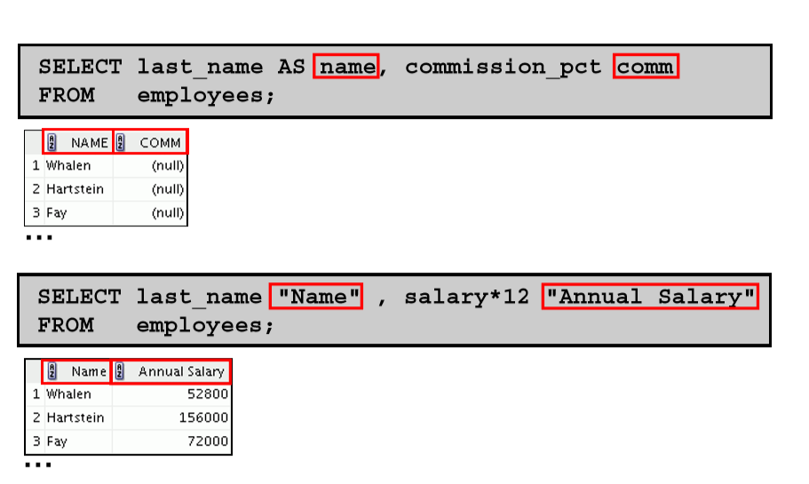
DEFINIENDO ALIAS A UNA COLUMNA
Un alias de columna:
• Renombra el encabezado de una columna
• Es útil con los cálculos
• Sigue inmediatamente el nombre de la columna (también puede haber la palabra clave AS opcional entre el nombre de la columna y el alias)
• Requiere comillas dobles si contiene espacios o caracteres especiales o si distingue entre mayúsculas y minúsculas

Slide 17
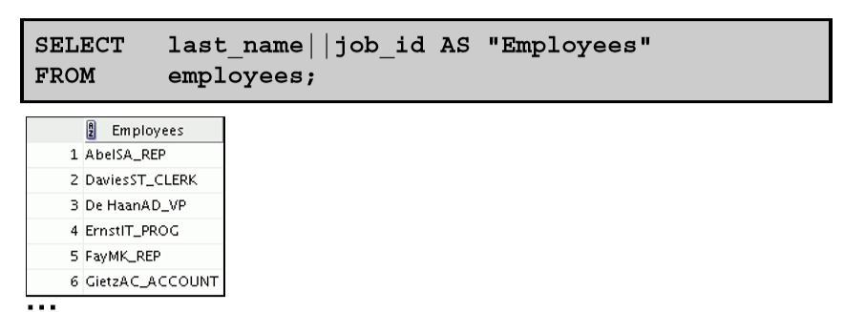
OPERADOR DE CONCATENACION
Valores nulos con el operador de concatenación
Si concatena un valor nulo con una cadena de caracteres, el resultado es una cadena de caracteres.
LAST_NAME || NULL da como resultado LAST_NAME.
Nota: También puede concatenar expresiones de fecha con otras expresiones o columnas.
Un operador de concatenación:
• Vincula columnas o cadenas de caracteres a otras columnas
• Está representado por dos barras verticales (||)
• Crea una columna resultante que es una expresión de caracteres

Slide 18
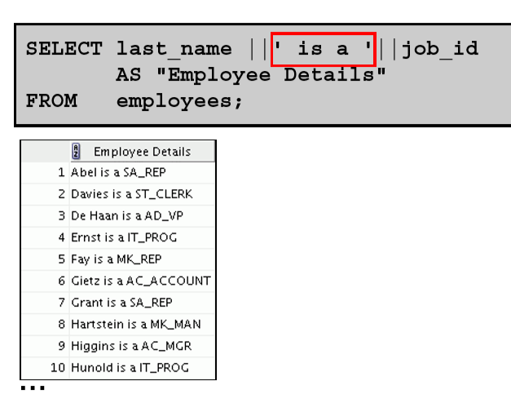
CADENA DE CARACTERES LITERALES
Un carácter literal, un número o una fecha que se incluye en la instrucción SELECT.
• Los valores literales de fecha y carácter deben ir entre comillas simples.
• Cada cadena de caracteres sale una vez por cada fila devuelta

Slide 19
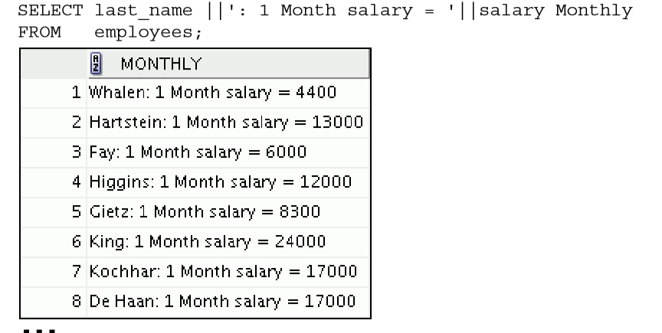
USANDP CARACTERES LITERALES
El ejemplo en la diapositiva muestra los apellidos y códigos de trabajo de todos los empleados.
La columna tiene el título Detalles del empleado. Tenga en cuenta los espacios entre las comillas simples en la instrucción SELECT.
Los espacios mejoran la legibilidad de la salida.
En el siguiente ejemplo, el apellido y el salario de cada empleado se concatenan con un literal, para dar más significado a las filas devueltas:

Slide 20
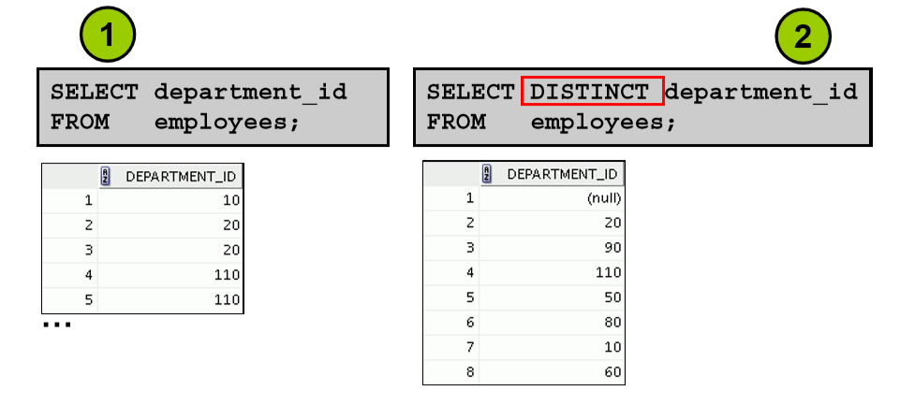
FILAS DUPLICADAS
A menos que indique lo contrario, SQL muestra los resultados de una consulta sin eliminar las filas duplicadas. El primer ejemplo en la diapositiva muestra todos los números de departamento de la tabla EMPLEADOS.
Tenga en cuenta que los números de departamento se repiten. Para eliminar filas duplicadas en el resultado, incluya la palabra clave DISTINCT en la cláusula SELECT inmediatamente después de la palabra clave SELECT.
En el segundo ejemplo de la diapositiva, la tabla EMPLEADOS en realidad contiene 20 filas, pero solo hay siete números de departamento únicos en la tabla. Puede especificar varias columnas después del calificador DISTINCT.
El calificador DISTINCT afecta a todas las columnas seleccionadas, y el resultado es cada combinación distinta de las columnas.
La visualización predeterminada de consultas es todas las filas, incluidas las filas duplicadas

Slide 21
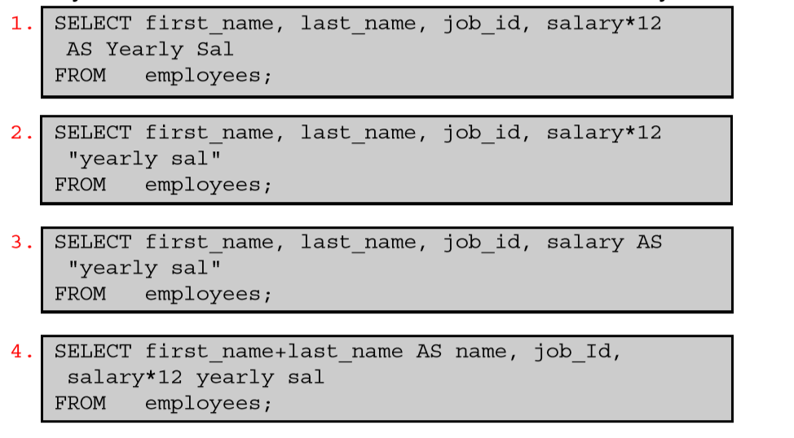
EXAMEN
Identifica las instrucciones SELECT que se ejecutan con éxito:

Slide 22
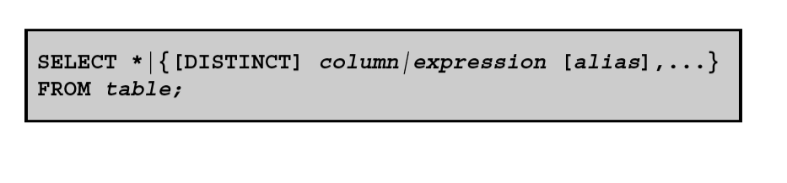
RESUMEN
En esta lección, debería haber aprendido cómo:
Escribir una declaración SELECT que:
- Devuelve todas las filas y columnas de una tabla
Devuelve columnas especificadas de una tabla
Utiliza alias de columna para mostrar encabezados de columna más descriptivos

Slide 23
PRACTICA 1
Esta práctica cubre los siguientes temas:
• Seleccionar todos los datos de diferentes tablas
• Describir la estructura de las tablas
• Realizar cálculos aritméticos y especificar nombres de columnas

